Slide 1
第五章 透镜及其应用
第1节 透镜

Slide 2
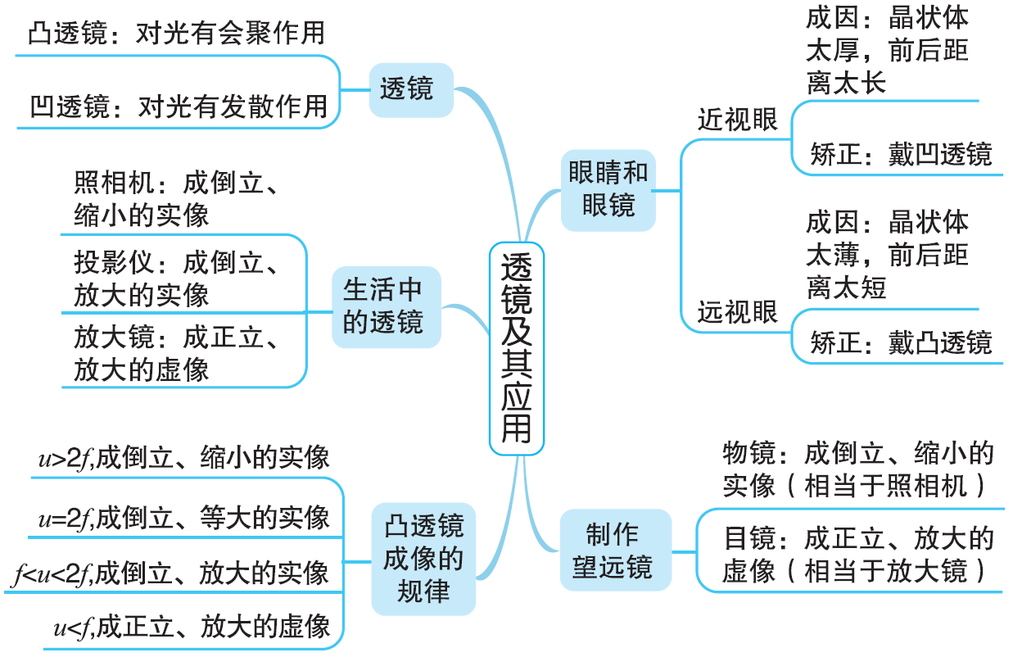

Slide 3
第1节 透镜 学习内容导览
凸透镜和凹透镜
透镜对光的作用
焦点和焦距

Slide 4
1.能正确区分凸透镜和凹透镜。
2.能在图中标出凸透镜的主光轴、光心、焦点和焦距。
3.能说出凸透镜对光起会聚作用、凹透镜对光起发散作用。（重点）

Slide 5
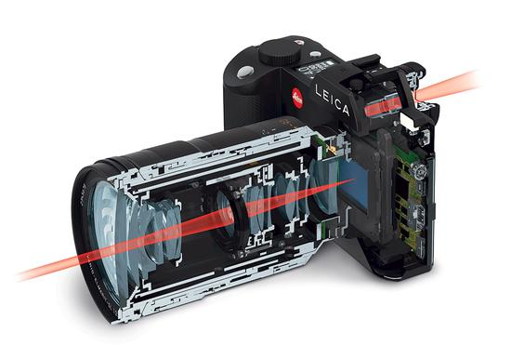
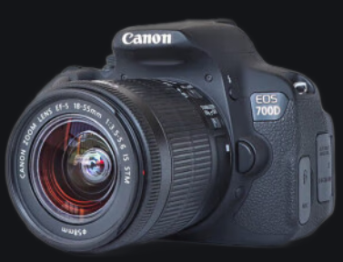
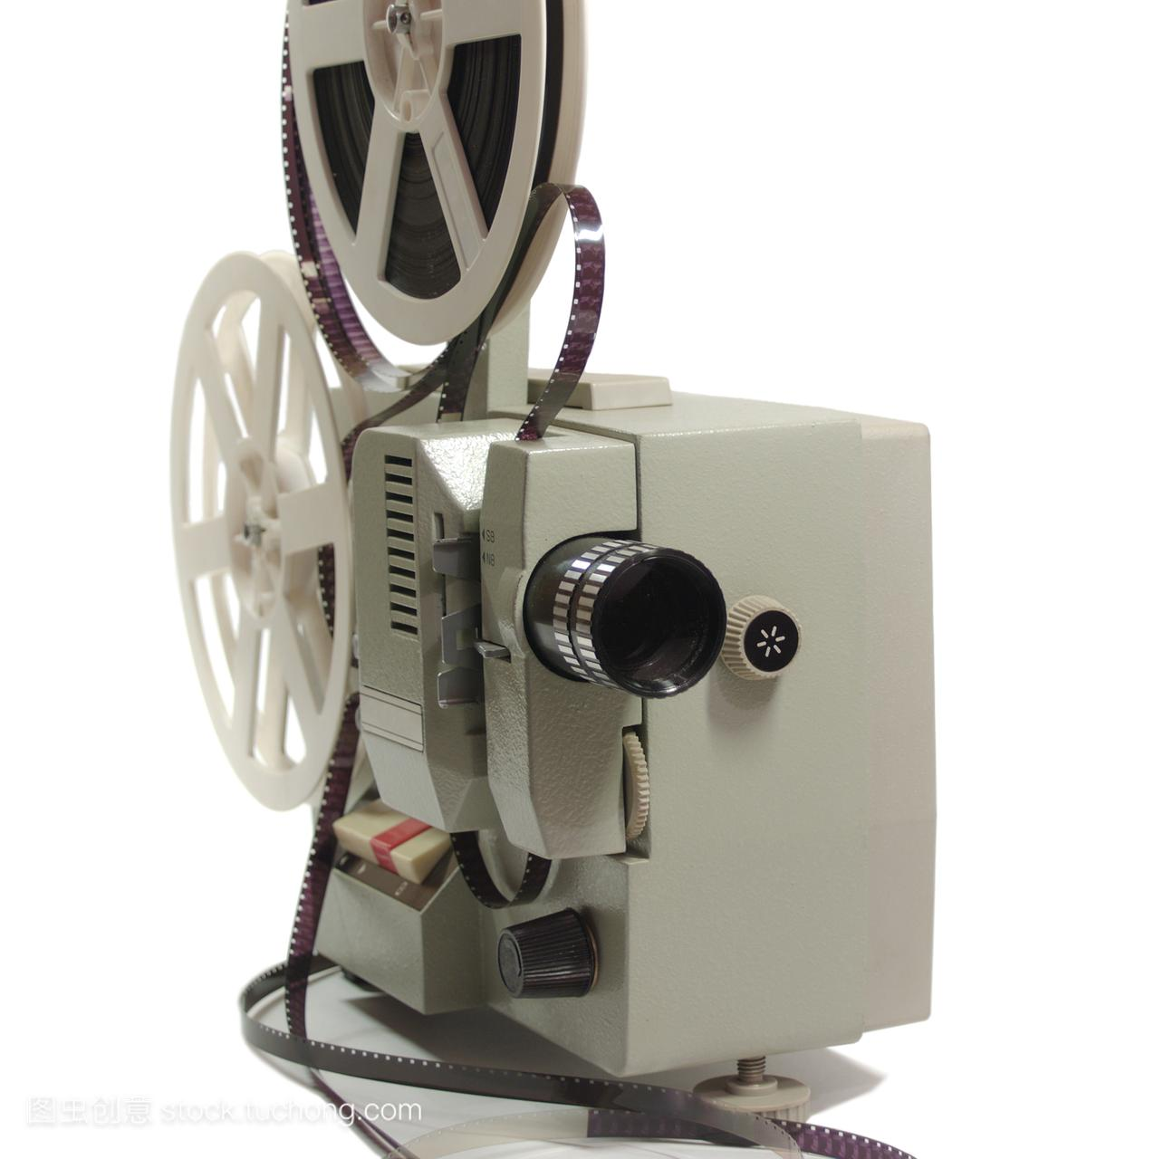
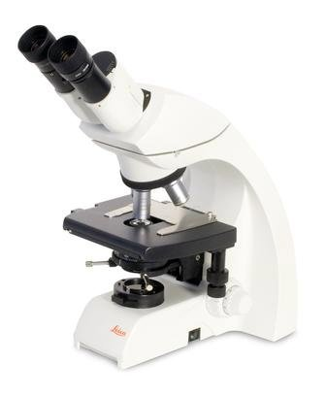

Slide 6
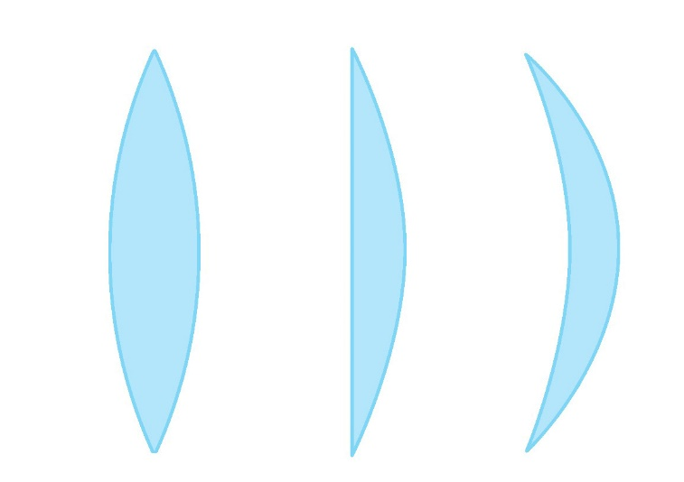
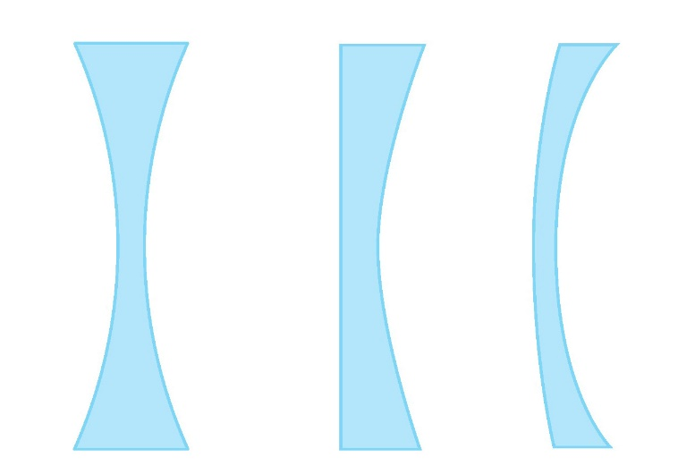
1.中间厚、边缘薄的透镜，叫作凸透镜。
2.中间薄、边缘厚的透镜，叫作凹透镜。

Slide 7
基本概念
_{主光轴}
_{主光轴}
·
·
·
·
·
·
C₁
O
C₂
C₁
O
C₂
_{光心}
_{光心}
主光轴：透镜上通过两个球面球心的直线叫作主光轴。
光心：主光轴上有个特殊的点，通过这个点的光传播方向
不变，这个点叫作光心。

Slide 8
注意：
①每个透镜有且只有一个主光轴
②光心一定在主光轴上
③光心位于透镜的中心
通过光心的光线并不会发生偏折，
即它的传播方向不会发生改变。

Slide 9



例1 识别下列透镜，并归类。
A
B
C
D
E
F
（1）属于凸透镜的是 ；它们的共同特点是 。
（2）属于凹透镜的是 ；它们的共同特点是 。
A 、C、D
中间厚，边缘薄
B 、E 、F
中间薄，边缘厚

Slide 10
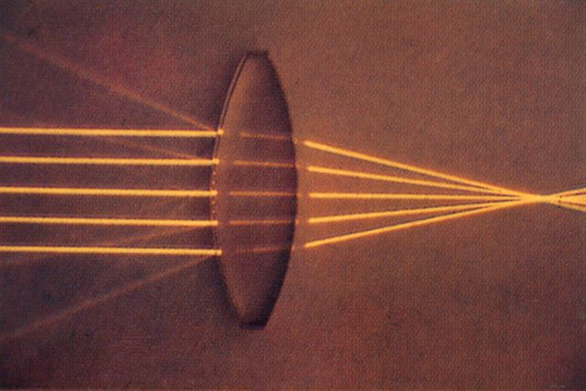
结论：
凸透镜对光有会聚作用。

Slide 11
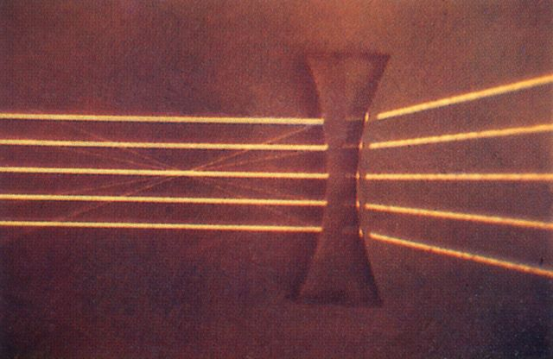
结论：
凹透镜对光有发散作用。

Slide 12
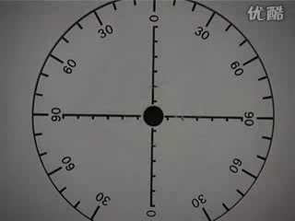

Slide 13
例2 下面两图是光线经过透镜后的光路图,请选择合适的透镜填入方框内。

Slide 14
焦点
焦点
F
F
主光轴
f
f
小结：凸透镜有两个焦点。

Slide 15
凹透镜的焦点和焦距
焦点
虚
F
f
焦距
平行于主光轴的光线通过凹透镜后发散，发散光线的反向延长线过主光轴上一点，它不是实际光线的会聚点，叫虚焦点(F)。

Slide 16
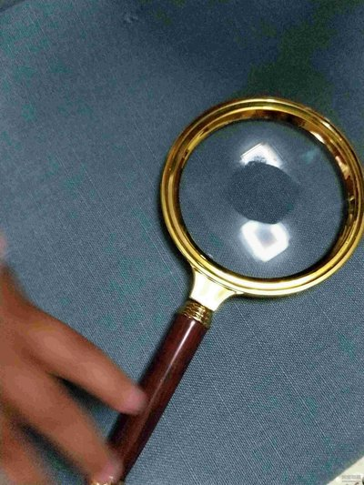
粗略测量
凸透镜的焦距

Slide 17
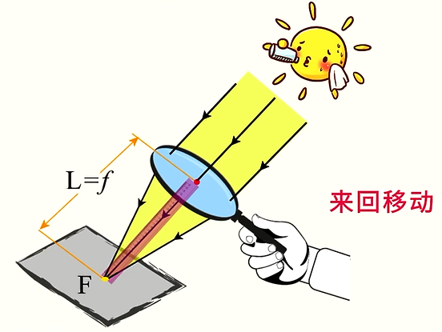
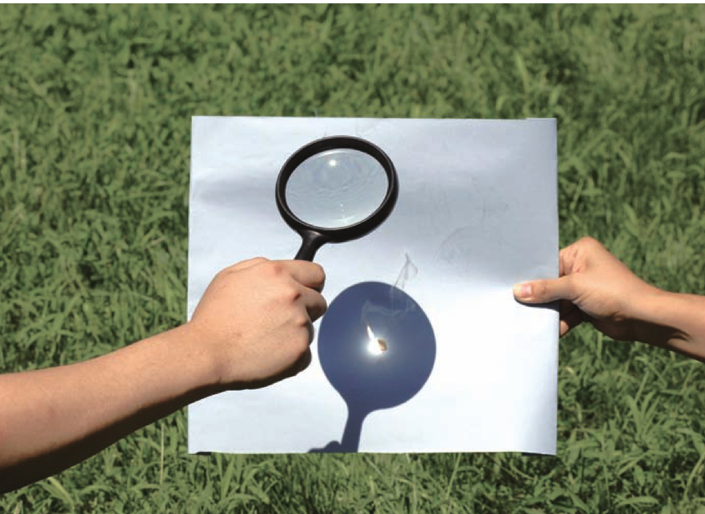
最小最亮光斑

Slide 18
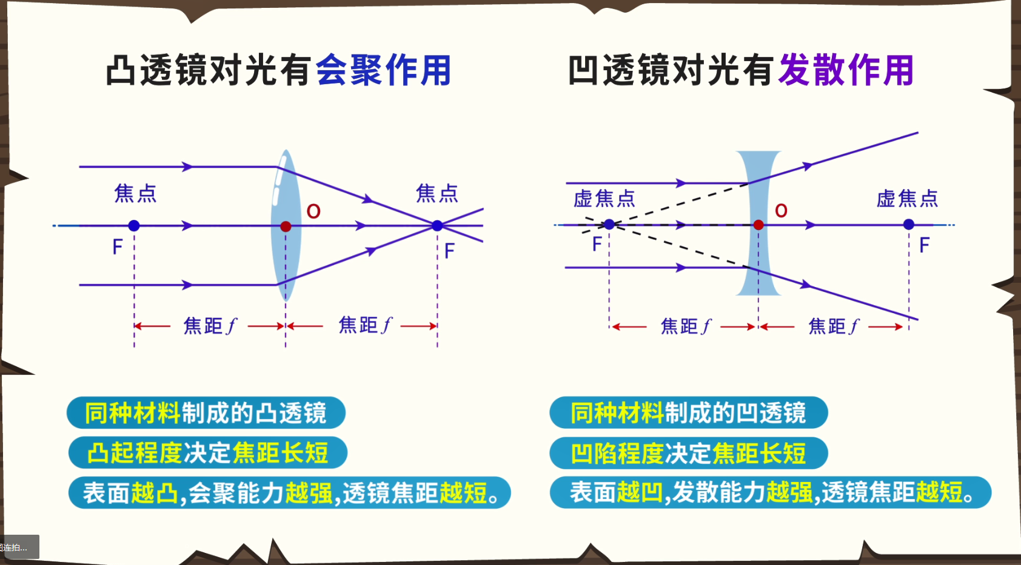

Slide 19
凸透镜为什么对光有会聚作用?
把光线向内折
所谓 “会聚” 即是 “向内集中”。

Slide 20
凹透镜为什么对光有发散作用？
把光线向外折
所谓 “发散” 即是 “向外散开”。

Slide 21
F
主轴
F
小结：凸透镜对所有光都起会聚作用。

Slide 22
F
F
小结：凹透镜对所有光线都起发散作用。
F
F

Slide 23

三条特殊光线
F
F
F
F
1. 通过光心的光线 传播方向不改变。
2.平行于主光轴的光线 经凸透镜折射后过焦点，经凹透镜折射后发散，折射光线的反向延长线过虚焦点。
3.经过凸透镜焦点的光线 折射后平行于主光轴射出。对着凹透镜异侧虚焦点入射的光线 折射后平行于主光轴射出 。

Slide 24
例3 要使小灯泡发出的光经某透镜后变成平行光，应把小灯泡放在（ ）
A．凸透镜前任意位置 B．凸透镜的焦点上
C．凹透镜前任意位置 D．凹透镜的焦点上
Ｂ

Slide 25
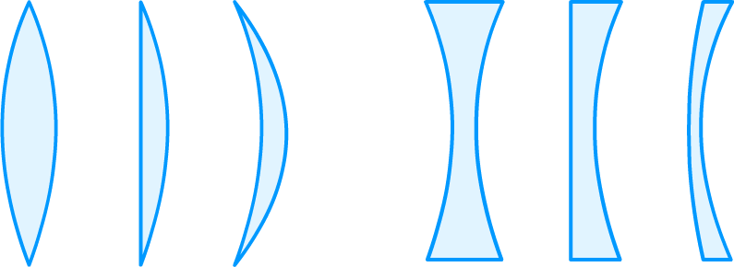
例4 如图所示，一条光线射向一凹透镜，下列哪一条是光线的正确路径( )
A
X
Y
Z
A. 路径 X
B. 路径 Y
C. 路径 Z

Slide 26
例5 完成下列光路图。
F
F
F
F
F
F
F
F

Slide 27
中间厚、边缘薄
凸透镜
对光有会聚作用
三条特殊光线
透镜
中间薄、边缘厚
凹透镜
对光有发散作用
三条特殊光线
几个概念
主光轴
光心
焦点（F）
焦距（f）

Slide 28
根据课堂安排适量练习

Slide 29
教材课后练习题

